Slide 1
Web Service

Slide 2
WebService的优点
跨防火墙的通信
应用程序集成
B2B的集成
软件和数据重用

Slide 3
TOC
什么是WebService
Web Service的概念
  SOAP
  XML和XSD
  WSDL(Web Services Description Language)
  WSML(Web Services Meta Language)
开发WebService的开源框架介绍
  XFire 1.x
  Axis 1.x/2.x
  开发Web Service实例

Slide 4
什么是Web Service

Slide 5
从表面上看，Web service 就是一个应用程序，它向外界暴露出一个能够通过Web进行调用的API。这就是说，你能够用编程的方法通过Web来调用这个应用程序。
对Web service 更精确的解释: Web services是建立可互操作的分布式应用程序的新平台。作为一个Windows程序员，你可能已经用COM或DCOM建立过基于组件的分布式应用程序。COM是一个非常好的组件技术，但是我们也很容易举出COM并不能满足要求的情况。Web service平台是一套标准，它定义了应用程序如何在Web上实现互操作性。你可以用任何你喜欢的语言，在任何你喜欢的平台上写Web service ，只要我们可以通过Web service标准对这些服务进行查询和访问。

Slide 6
Web Service
Web服务(Web Service)提供了一个在不同的应用和平台之间的交互操作标准。
这个交互操作通过一系列基于XML的开放标准实现，包括WSDL、SOAP和UDDI等。这些标准提供了一系列通用方法来定义、发布和使用Web Service。

Slide 7
Web Service的基本层次结构
服务发布协议: UDDI
服务描述协议: WSDL
服务操作协议: SOAP
统一数据格式: XML
基础连接: Internet
UDDI : Universal Description Discovery and Integration
WSDL: Web Service Description Language
SOAP : Simple Object Access Protocol
Simple, Open, Broad Industry Support
简单、开放、工业界广泛支持

Slide 8
SOAP

Slide 9
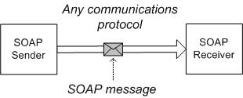
SOAP是什么？
SOAP 是一种轻量级协议，用于在分散型、分布式环境中交换结构化信息。 SOAP 利用 XML 技术定义一种可扩展的消息处理框架，它提供了一种可通过多种底层协议进行交换的消息结构。 这种框架的设计思想是要独立于任何一种特定的编程模型和其他特定实现的语义。
SOAP的概念最初来自于 Microsoft and Userland software，它已经演化了好几代; 当前最新的规范是SOAP 2.0。由W3C组织制定。

Slide 10
SOAP
SOAP被广泛地认为是新一代跨平台和跨语言的分布式计算机应用的基础框架。
SOAP 1.1只支持HTTP POST方式向终端提交请求。
SOAP 1.2支持HTTP POST和GET两种方式。

Slide 11
Web service建好以后，其他人就会去调用它。简单对象访问协议(SOAP)提供了标准的远程过程调用( RPC)方法来调用Web service。SOAP规范定义了SOAP消息的格式，以及怎样通过HTTP协议来使用SOAP。SOAP也是基于XML和XSD的，XML是SOAP的数据编码方式。客户端和服务端之间的方法调用请求和结果返回值都放在这些消息里

Slide 12
实现SOAP的容器
XFIRE 1.x
Apache AXIS 1.x/2.x

Slide 13
WSDL

Slide 14
用于描述服务端所提供服务的XML格式。WSDL文件里，描述了服务端提供的服务，提供的调用方法，以及调用时所要遵循的格式，比如调用参数和返回值的格式等等。WSDL 很像COM编程里的IDL(Interface Description Language)，是服务器与客户端之间的契约，双方必须按契约严格行事才能实现功能。

Slide 15
WSDL描述web服务的三个基本属性：
服务做些什么?
  服务所提供的操作(方法)；
如何访问服务？
  数据格式以及访问服务操作的必要协议；
服务位于何处？
  由特定协议决定的网络地址，如URL。

Slide 16
WSDL是什么？
服务主要通过六个元素进行定义
  types,定义了交换信息的数据格式。
  message, 传输消息的抽象定义。一个消息含有多个逻辑部分，每一部分和一些类型相关联。
  portType, 一些抽象操作的集合。每个操作关联一个输入消息和一个输出消息。
  binding, 针对操作和portType中使用的消息指定实际的协议和数据格式规范。
  port, 指定一个绑定的地址，这样定义一个通信的终端。
  service, 一些port构成的集合

Slide 17
WSDL定义
WSDL是XML描述的网络服务，基于消息机制、包含面向文本或面向过程信息的操作集合。
操作及消息的抽象定义与它们具体的网络实现和数据格式绑定是分离的,这样就可以重用这些抽象定义。
消息是需要交换数据的抽象描述；
端点类型是操作的抽象集合。
针对一个特定端点类型的具体协议和数据格式规范构成一个可重用的绑定。
一个端点定义成网络地址和可重用的绑定的联接，端点的集合定义为服务。

Slide 18
服务接口定义和服务实现定义
服务接口组成了服务描述中的可重用部分，
  type元素、message和portType。
  types元素中描述消息中复杂数据类型的使用。
  message元素指定XML 数据类型组成消息的各个部分。message元素用于定义操作的输入和输出参数。
  portType元素中定义了Web服务的操作。操作定义了输入和输出数据流中可以出现的XML消息。

Slide 19
服务接口定义和服务实现定义
服务实现定义是一个描述给定服务提供者如何实现特定服务接口的WSDL文档。
  有binding和services。
  binding 元素描述特定服务接口的协议、数据格式、安全性和其它属性。
  service元素。服务元素包含一组port元素。端口将端点与来自服务接口定义的binding 元素关联起来。

Slide 20
WSDL是一种XML应用,它将Web Services描述定义为一组服务访问端点，客户端可以通过这些服务访问端点对包含面向文档信息或面向过程调用的服务进行访问。
WSDL首先对访问的操作和访问时使用的请求／响应消息进行抽象描述，然后将其绑定到具体的传输协议和消息格式上，以最终定义具体部署的服务访问端点。
在具体使用中，可以使用任意的消息格式和网络协议。
在WSDL规范中，定义了如何使用SOAP消息格式、HTTP GET／POST消息格式以及MIME格式来完成Web Services交互的规范。

Slide 21
WSDL文档框架
<wsdl:definitions name="nmtoken" targetNamespace="uri">
<import namespace="uri" location="uri"/>*
<wsdl:types> ……</wsdl:types>
<wsdl:message name=“nmtoken”>*
……</wsdl:message>
<wsdl:portType name="nmtoken">*
……</wsdl:portType>
<wsdl:binding name="nmtoken" type="qname">*
……</wsdl:binding>
<wsdl:service name="nmtoken">*……</wsdl:service>
</wsdl:definitions>

Slide 22
操作
WSDL支持4种消息交换方式，来访问服务端点。
  单向（One-way）：服务访问端点接收消息；
  请求响应（Request-response）：服务访问端点接收请求消息，然后发送响应消息；
  要求应答（Solicit-response）：服务访问端点发送要求消息，然后接收应答消息；
  通知（Notification）：服务访问端点发送通知消息。
操作中引用到的消息通过message属性指定。

Slide 23
WSML

Slide 24
用于描述WSDL里提供的方法与实现该方法的COM对象之间的映射关系。该文件是Microsoft的实现中特有的，不是SOAP标准的一部分。一般情况下，该文件只在服务端存在。

Slide 25
开发Web Service
XFire1.2.1

Slide 26
什么是XFire?
http://xfire.codehaus.org

Slide 27
XFire简介
XFire是下一代的java SOAP框架。XFire通过一些简单的API和对规范的支持使得面向服务的开发成为可能。
XFire性能非常好，它是建立在低内存的StAX模型的基础上的。

Slide 28
特性和目标
支持主要的Web Service标准——SOAP, WSDL, WS-I Basic Profile, WS-Addressing, WS-Security, 等等.
高性能的SOAP栈
可插入式地绑定对 POJOs, XMLBeans, JAXB 1.1, JAXB 2.0, and Castor的支持。
可运行在 Java 5和1.4 平台
支持多种传输协议 - HTTP, JMS, XMPP, In-JVM, 等等.
简单易用的API
支持Spring, Pico, Plexus, and Loom 等框架.
支持JBI
支持客户端和服务器端接口自动生成
支持JAX-WS

Slide 29
在XFire下开发Web Service
Step by step

Slide 30
第一步：下载XFire
http://xfire.codehaus.org/Download
下载xfire-distribution-1.2.1.zip
压缩包解压

Slide 31
第二步：建立工程
新建web工程，命名为xfire。
将xfire-1.2.1\lib下面的包和xfire-1.2.1\xfire-all-1.2.1.jar一起拷贝到新建的web工程WEB-INF\lib下面。

Slide 32
修改web.xml文件
增加如下内容
<servlet>
<servlet-name>XFireServlet</servlet-name>
<display-name>XFire Servlet</display-name>
<servlet-class>
org.codehaus.xfire.transport.http.XFireConfigurableServlet
</servlet-class>
</servlet>
<servlet-mapping>
<servlet-name>XFireServlet</servlet-name>
<url-pattern>/servlet/XFireServlet/*</url-pattern>
</servlet-mapping>
<servlet-mapping>
<servlet-name>XFireServlet</servlet-name>
<url-pattern>/services/*</url-pattern>
</servlet-mapping>

Slide 33
编写WebService服务器端代码
在src下新建包org.codehaus.xfire.demo
编写Book.java
编写BookService.java
编写BookServiceImpl.java
BookService.aegis.xml

Slide 34
编写Handler
新建包org.codehaus.xfire.demo.handlers
编写CheckVersionHandler.java
编写OutHeaderHandler.java

Slide 35
编写WebService配置文件
在src下新建log4j.properties文件。
在src下新建目录META-INF/xfire/
在META/xfire/下新建文件services.xml

Slide 36
编写客户端测试代码
BookClient.java

Slide 37
发布WebService
右键点击xfire选择MyEclipse->Add and Remove Project Deployment，将xfire发布到Tomcat上去。

Slide 38
查看自动生成的WSDL
打开ie，键入
http://localhost：8080/xfire/services/BookService?wsdl

Slide 39
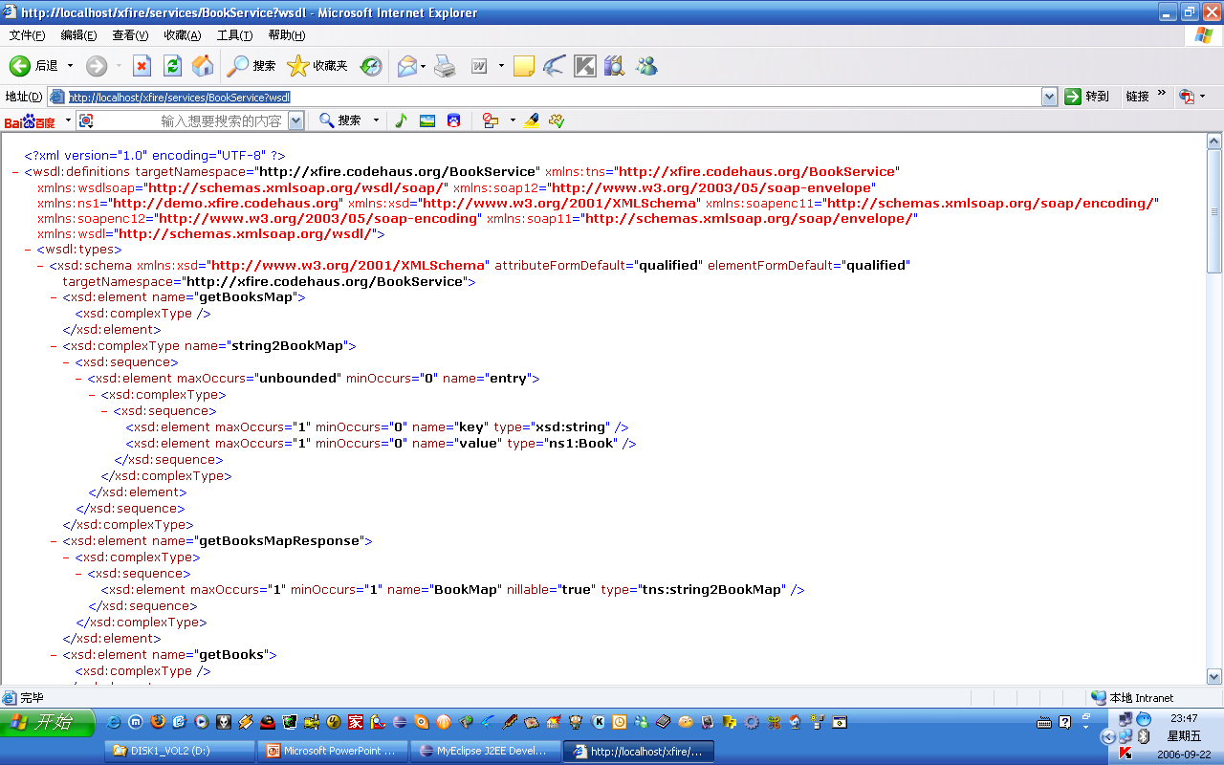
自动生成的WSDL

Slide 40
运行客户端程序
右键点击BookClient.java
选择Run As…->Java Application
由于首次运行需要初始化，所以运行较慢，会报几个延时错误后才会显示结果。

Slide 41
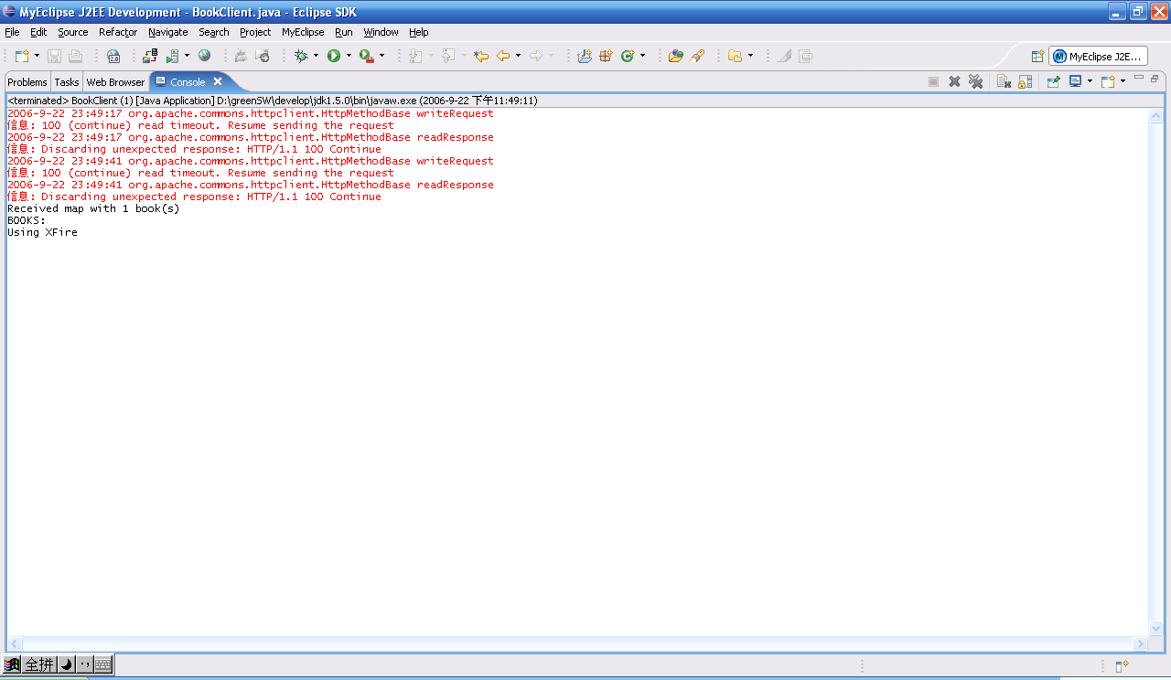
客户端运行显示结果

